Slide 1
开源大模型
答辩人：于敏，林宏鹏，袁至诚，梁津源，刘博文
时 间：2024/11/14

Slide 2
1
引言
目录
2
Gemma
3
Llama
CONTENTS
4
Mistral
5
Qwen

Slide 3
01
引言

Slide 4
概念
开源大模型（Open-source large model）是指那些源代码、训练数据和技术文档公开的人工智能大模型。这种开放性允许任何人查看、修改和分发模型，从而促进技术的共享和创新。通常基于深度学习技术，具有大量参数和复杂结构，能够完成自然语言处理、语音识别、图像处理与生成等各类复杂任务。

Slide 5
开源的魅力
开放性
社区性
任何人都可以访问模型的源代码、训练数据和技术文档
开发者可以通过协作来改进模型，增加新的功能，修复错误
经济性
灵活性
降低了个人和企业使用先进人工智能技术的门槛
用户可以根据自己的需求对模型进行微调或扩展，以适应特定的应用场景
Notes:
开放性：开源大模型的核心特点是开放性。任何人都可以访问模型的源代码、训练数据和技术文档，这使得模型的透明度高，易于审核和改进。
社区驱动：开源大模型的发展通常依赖于广泛的社区支持。全球范围内的开发者可以通过协作来改进模型，增加新的功能，修复错误，从而加速技术进步。
成本效益：开源大模型降低了个人和企业使用先进人工智能技术的门槛。无需支付高昂的许可费用，只需下载和使用即可，这使得更多的开发者和小型企业能够参与到人工智能的研究和应用中。
灵活性和可定制性：开源大模型通常提供灵活的接口和工具，用户可以根据自己的需求对模型进行微调或扩展，以适应特定的应用场景。

Slide 6
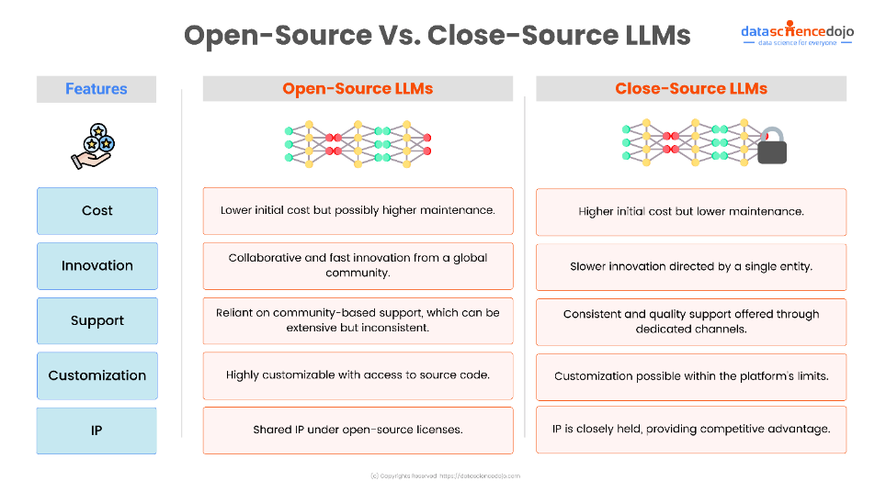
开源与闭源
Notes:
开源与闭源大模型的对比，从成本、创新、支持、定制化、知识产权5个人方面，进行了对比。
成本方面呢，开源的初始成本较低，但后期维护成本较高。闭源则相反。
创新方面，开源的因为有全球社区的协作，版本跟新较快，闭源的公司往往从开发成本角度考虑，大版本跟新较慢
技术支持方面，开源依赖于社区支持，涉及的知识面可能广泛但不专一，有可能你在使用开源模型中遇到的问题都在网上找不到第二个，也不会有专人去帮你解决。但闭源大多数是需要花钱的，有专用渠道提供一对一且高质量的支持。
个性化方面，开源因为源码在手，高度开放可以根据自己的需求进行开发，闭源可以根据大公司开发的API可能进行有限的扩展。
知识产权方面，开源根据开源许可证共享成果，闭源知识产权被紧密持有，提供竞争优势。

Slide 7
发展背景
硬件
软件
需求
GPU、TGU等硬件革新与云计算普惠，大幅提高模型训练效率，为大规模模型搭建提供硬件基础
互联网与物联网产生海量数据，模型算法不断演进，为模型学习提供软件基础，推动模型性能持续突破
开源文化兴起，AI的准确高效，各国政策支持，促进全球科研人员共享成果，加速技术迭代与创新
Notes:
硬件进步：随着GPU、TPU等专用硬件的问世和优化，计算能力得到了显著提升，为训练大规模模型提供了坚实的物质基础。
云计算服务：云服务商提供的弹性计算资源，使得研究人员和开发者能够按需获取强大的计算能力，降低了大规模模型训练的成本。
数据资源的丰富
互联网数据爆炸：互联网的普及带来了海量的数据积累，为训练高质量的大模型提供了丰富的素材。
开放数据集：越来越多的公共数据集被创建并免费开放给研究社区，进一步促进了模型训练的数据多样性。
深度学习技术的成熟
算法创新：从传统的神经网络到卷积神经网络（CNN）、循环神经网络（RNN），再到近年来的Transformer架构，深度学习技术的不断演进为构建更强大的模型提供了理论支持。
预训练与迁移学习：预训练技术的出现使得模型可以在大规模通用数据上先进行训练，然后再针对特定任务进行微调，大幅提高了模型的泛化能力和效率。
社会与经济因素
开放科学文化：开源软件运动的成功经验激励了AI领域的开放共享精神，越来越多的研究者倾向于将自己的成果以开源形式发布。
市场需求：企业对于高效、准确的AI解决方案的需求日益增长，推动了开源大模型在商业场景中的广泛应用。
政策支持：各国政府对科技创新的重视和支持，也为开源大模型的发展创造了良好的外部环境。

Slide 8




学术影响
知识共享
研究加速
跨学科融合
教育赋能
促进全球学者间知识共享，加速科研成果的传播与验证
降低研究门槛，使更多研究者能快速进入前沿领域，推动学术创新
鼓励跨学科合作，结合不同领域的智慧，拓展人工智能的应用边界
为教育提供先进工具，培养新一代AI人才，奠定未来科研基础。
Notes:
开源大模型其实已经
1.B站，抖音等平台还多知识类博主，通过大模型等工具，将晦涩难懂的知识简单化，平民化，有利的促进了知识的分享
2.现在一些工具可以快速的将论文的知识点进行总结，比如AI精准预测蛋白质结构，极大的加速了生物蛋白领域的研究进度
3.人工智能实用化，落地的过程中自然而然要将其他专业领域与计算机领域结合起来，这几年教育部也开设了不少的智能+的专业。
4.

Slide 9
商业影响
成本效益
无需从零开始研发，大幅降低开发成本，提高投资回报率。
快速部署
简化集成流程，企业能迅速采用最新AI技术，缩短产品上市时间。
定制化
企业可按需调整，提供更贴合市场需求的个性化AI服务。
持续迭代
社区迭代确保模型性能不断提升，企业可无缝升级，保持竞争力。

Slide 10
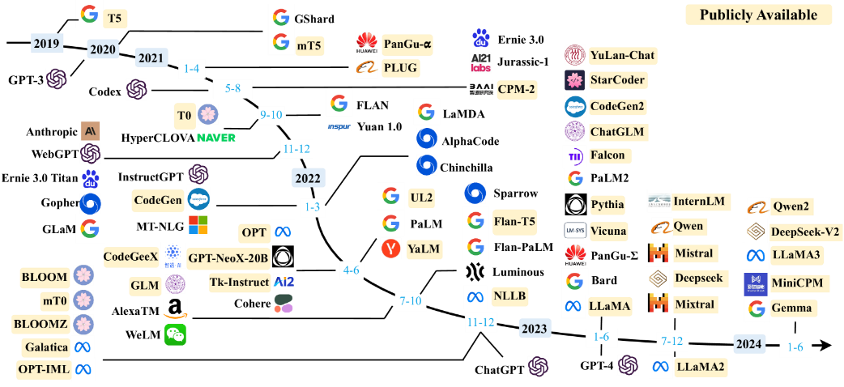
发展现状
Notes:
这是19年以来现有大型语言模型（大小大于 10B）的发展历程，随着transform模型的出现，大模型如雨后春笋般涌现，其中标黄的是开源大模型，可以看到，近3年来，开源大模型的比例远超闭源的。

Slide 11
杰出代表
模型名称 | 最新版本 | 参数大小 | 公司 | 属地
LLaMA | 3.1 | 405B | Meta（Facebook） | 美国
Mistral | Large 2 | 123B | Mistral AI | 法国
Gemma | 2 | 27B | Google | 美国
Qwen | 2.5 | 72B | 阿里巴巴 | 中国
Notes:
三足鼎立外加异军突起

Slide 12
02
Gemma

Slide 13

Gemma
Gemma 是谷歌 DeepMind 基于 Gemini 所使用的研究和技术构建而成的一系列开源大模型
其名字来源于拉丁语“gemma”，意为宝石（precious stone）
模型提供
  仅经过核心数据训练集训练的预训练（PT）版本
  和经过人类语言互动的训练的指令调优（IT）版本

Slide 14
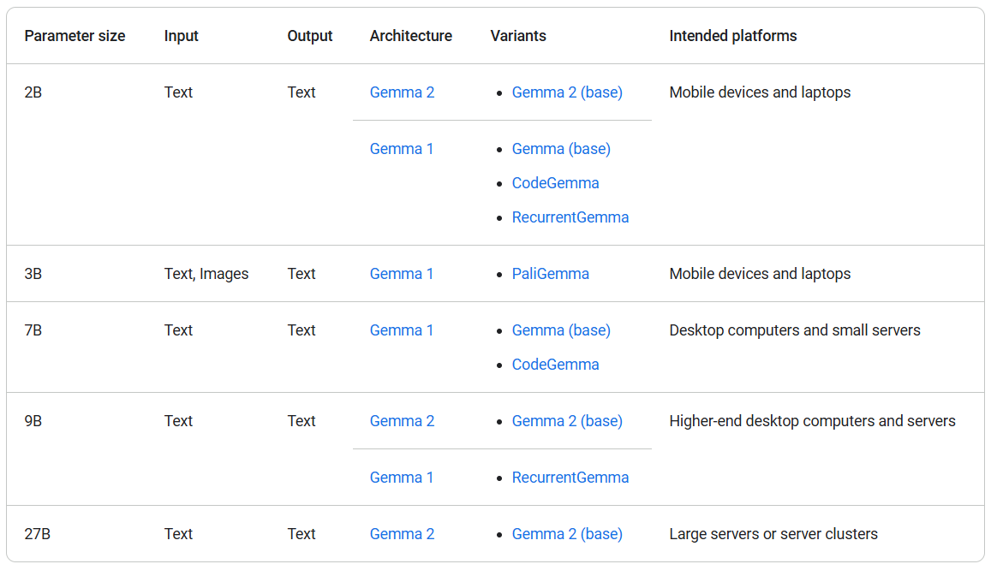
Gemma
由基础模型及其专用变体组成
具有不同的参数规格

Slide 15
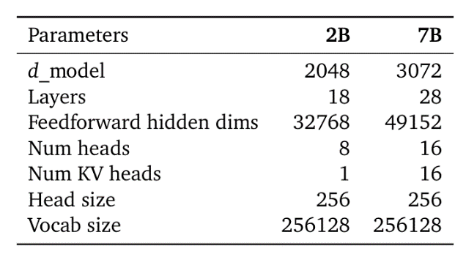
Gemma Architecture
基于 Decoder-only Transformer
使用 SentencePiece Tokenizer,训练时的上下文长度为 8192 Tokens
采用了 MQA 等 Transformer 改进技术
Notes:
隐藏层维度
transformer块数
transformer块中全连接层块数
注意头数
KV头数
头大小
词汇量

Slide 16
Tokenizer
“
SentencePiece
SentencePiece Tokenizer 是由 Google 开发的分词工具，它将句子视为 Unicode 字符序列，不依赖于特定语言的逻辑，具备多语言适用性，以其高效和灵活性在自然语言处理领域中得到了广泛应用。

Slide 17
Gemma Architecture
Multi-Query Attention
RoPE
Embeddings
在 Gemma 2B 中使用 MQA 代替 MHA
使用旋转位置嵌入代替固定位置嵌入，同时共享输入输出的嵌入层
GeGLU
Activations
RMSNorm
使用 GeGLU 代替 ReLU
使用 RMSNorm 代替 LayerNorm

Slide 18
Pretraining
预训练数据以英语为主，包括网络文档、数学和代码的数据，并使用启发式方法与内容审核模型滤除了违反安全政策的内容，最终的数据混合由消融实验确定
Gemma 2B 和 7B 分别在大约3万亿（3T）与 6万亿（6T）Tokens 上进行了预训练
与 Gemini 不同，Gemma 不支持多模态数据（无法同时处理文本、图像等多种类型的数据），也没有针对多语言任务进行优化（主要支持英语）

Slide 19
Instruction Tuning
有监督微调
（Supervised Fine-Tuning, SFT）
基于人类反馈的强化学习
（Reinforcement Learning from Human Feedback, RLHF）

Slide 20
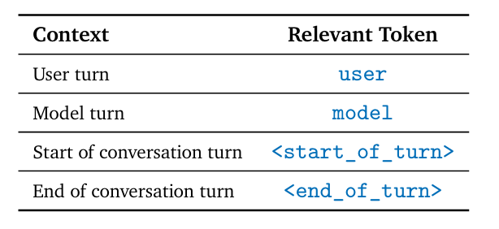
SFT Formatting
为了使模型能够理解和响应自然语言指令，Gemma 在所有指令调优的示例中添加了额外的信息。
通过 Tokenizer 中预留的特殊控制标记（control tokens）实现

Slide 21
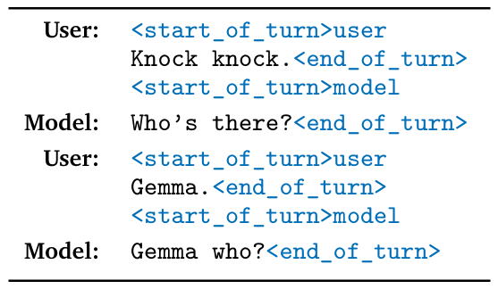
SFT Formatting
指示”用户“，”模型“ 等对话中具有不同角色的参与者，从而使更好地理解和生成适当的回应。
在多轮对话中划分对话的轮次，明确每个对话轮次的开始和结束，保持对话的连贯性和上下文的一致性。

Slide 22
RLHF
从评分者获取对于模型生成回复对的偏好
在 Bradley-Terry 模型下训练奖励函数（reward function）

Slide 23
Gemma2 Architecture
Post-norm
and Pre-norm
Grouped-Query Attention
在每个层前后都使用 RMSNorm 进行归一化
将Query Head分成G个组，每个组共享公共的 KV Head
Logit Soft-capping
Global and Local Attention
限制注意力层输出范围以稳定训练过程防止梯度爆炸或消失
注意力层交替使用全局注意力和局部滑动窗口，平衡局部和全局信息的利用。

Slide 24
Local Sliding Window Attention
“
滑动窗口注意力
滑动窗口注意力是一种局部注意力机制，它限制了每个token在计算注意力时只能关注序列中的一个固定窗口大小的邻近token。这种方法可以减少计算量，特别是对于长序列处理时，因为它避免了全局注意力计算中每个token都需要考虑整个序列的计算开销。

Slide 25
Observation
小规模大模型的性能仍然在不断提升，说明其训练程度仍不够充分，存在提升空间
目前小规模大模型的性能提升主要来自于训练时长的增加，其性能仅随数据集规模对数增长，存在边际效应递减的现象
需探索不通过增加训练时长来提高小规模大模型性能的替代方法。

Slide 26
Knowledge Distillation
“
知识蒸馏
知识蒸馏最早由Hinton在2015年提出，通过利用性能更好的教师大模型的监督信息来训练轻量化的学生小模型，使得学生模型能够以更少的参数和计算资源达到与教师模型相似的性能，从而在实际应用中实现模型的高效部署和使用。

Slide 27
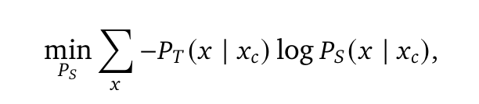
Gemma 2
27 B 从头训练，2 B, 9 B 使用知识蒸馏训练
最小化学生模型和教师模型之间的 Token 预测概率分布的交叉熵损失

Slide 28
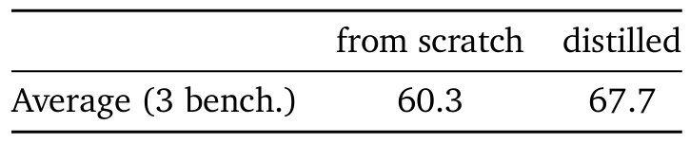
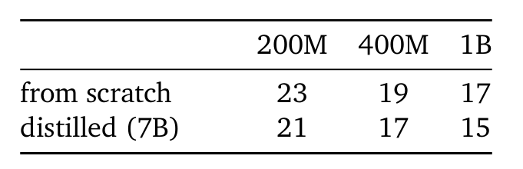
Evaluation
Gemma2 2B 是否蒸馏性能对比
当模型规模增加时，蒸馏带来的性能提升仍然存在
Notes:
说明蒸馏技术在不同规模的模型中都能有效提升模型性能。

Slide 29
Perplexity
“
困惑度
困惑度衡量模型预测下一个词时的平均可选择词数，反映了模型对测试数据的预测能力，即模型预测下一个词时的平均分支系数。如果一个模型的困惑度较低，这意味着模型在预测时较为准确，不确定性较小。

Slide 30
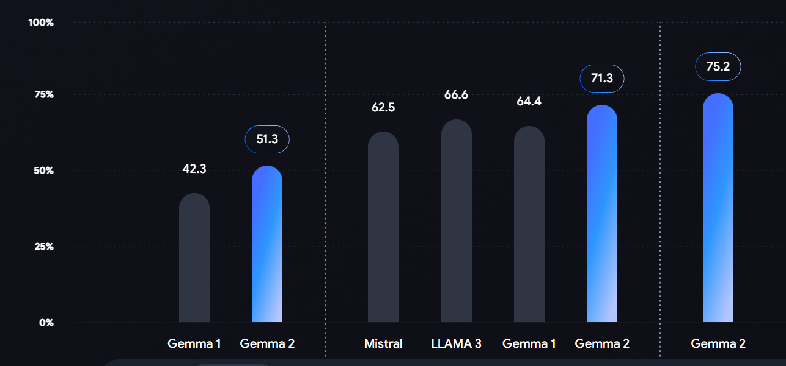
Evaluation

Slide 31
Task Specialized Variant
PaliGemma
基于PaLI-3和Gemma的轻量级（3B）视觉语言模型（VLM），能够接收图像和文本作为输入，对图像进行更深入的分析
CodeGemma
基于Gemma在代码补全，代码生成，数学推理等任务上进行了微调，同时保留了自然语言处理能力

Slide 32
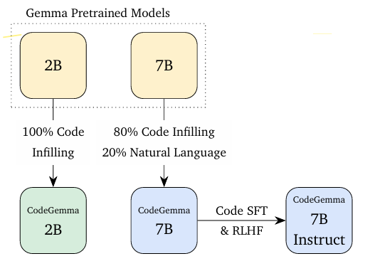
CodeGemma
7B：能够理解自然语言输入并根据指令生成相应的代码。
2B PT：适用于低时延场景

Slide 33
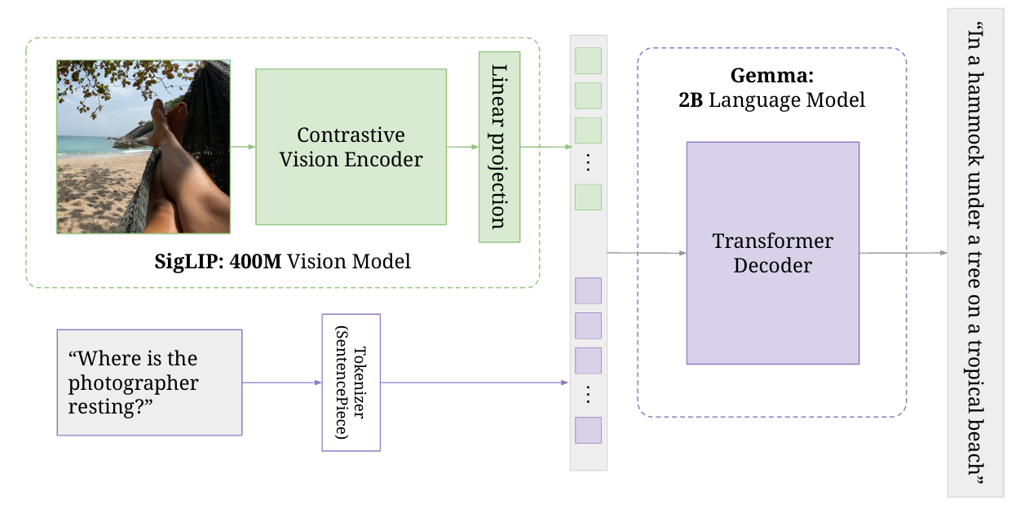
PaliGemma

Slide 34
Task Specialized Variant
RecurrentGemma
基于 Griffin 与 Gemma，在内存需求减小的同时具有更高的吞吐量，因此性能更高，适用于长序列数据处理
ShieldGemma
基于Gemma 2 的内容审核模型，是Responsible Generative AI Toolkit 的一部分，用于在更广泛的生成式 AI 应用中评估和预防违反安全政策的行为。

Slide 35
03
Llama

Slide 36
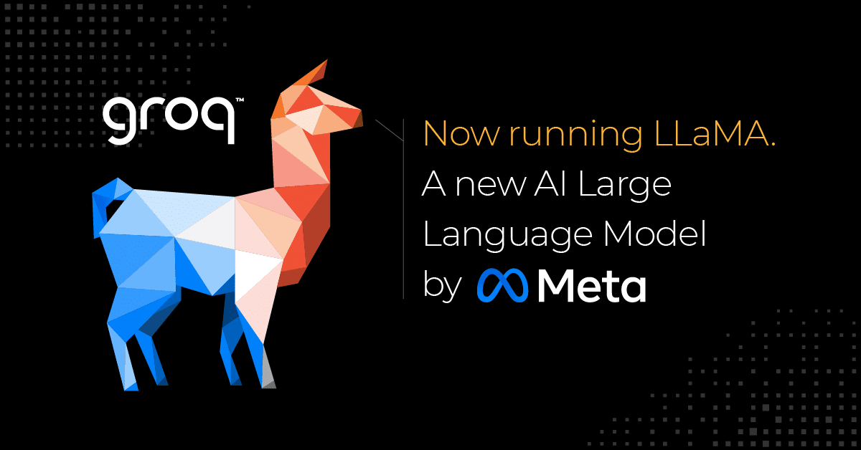
LLaMA (Large Language Model Meta AI)

Slide 37
LLaMA 模型简介
模型特点
LLaMA是由Meta开发的一种大规模语言模型，旨在提高自然语言处理（NLP）任务的性能。LLaMA基于变换器（Transformer）架构，并经过大规模数据训练，在多种语言任务中表现出色。
模型改进（针对Transformer解码器）
1. 对每个Transformer子层的输入进行归一化，使用RMSNorm 归一化函数。
2. 用 SwiGLU 激活函数替换 ReLU 非线性，以提高性能。
3. 类似GPTNeo，删除了绝对位置嵌入，而是添加了旋转位置嵌入（RoPE）。

Slide 38
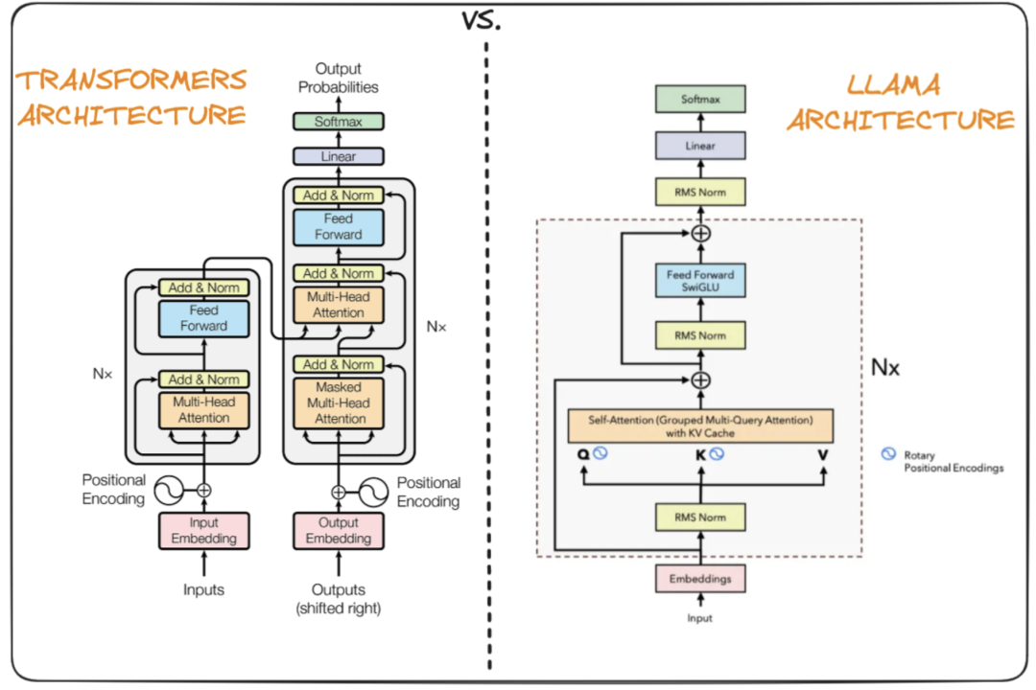
结构对比

Slide 40
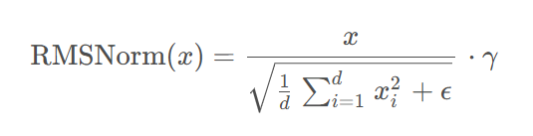
模型改进
RMSNorm：对每个Transformer子层的输入进行归一化
为了提高训练的稳定性，对每个transformer子层的输入进行归一化，而不是对输出进行归一化。RMSNorm（Root Mean Square Normalization）是一种归一化技术，用于稳定和加速神经网络的训练过程。与其他归一化方法（如BatchNorm和LayerNorm）不同，RMSNorm通过计算输入张量的均方根（RMS）来进行归一化。RMSNorm公式如下：
其中x 是输入向量，d 是输入向量的维度，ϵ 是一个小常数，用于避免除零错误，γ 是一个可学习的缩放参数

Slide 41



模型改进
SwiGLU激活函数
SwiGLU (Swish-Gated Linear Unit) 是一种用于神经网络的激活函数，它结合了Swish激活函数和门控机制，能够有效地增强模型的表达能力和性能。公式如下：
Linear₁和Linear₂是两个单独的线性变换

Slide 42
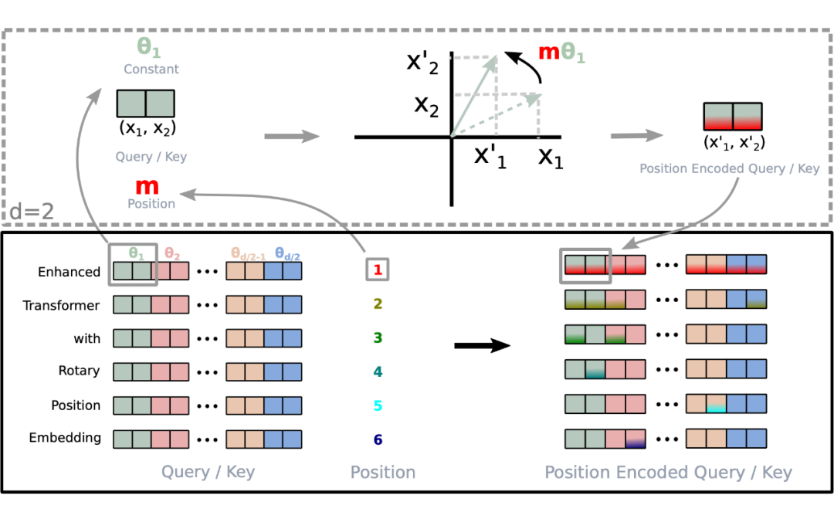
模型改进
RoPE
旋转位置嵌入（Rotary Position Embedding, RoPE）是一种为序列模型（如Transformer）提供位置编码的方法。RoPE通过将输入向量在复数域进行旋转变换，来编码序列中位置的信息。与传统的位置编码方法（如正弦-余弦位置编码）相比，RoPE能够更好地捕捉序列中的相对位置信息，提高模型的表现力。
旋转编码 RoPE 可以有效地保持位置信息的相对关系，即相邻位置的编码之间有一定的相似性，而远离位置的编码之间有一定的差异性。 这样可以增强模型对位置信息的感知和利用。

Slide 43
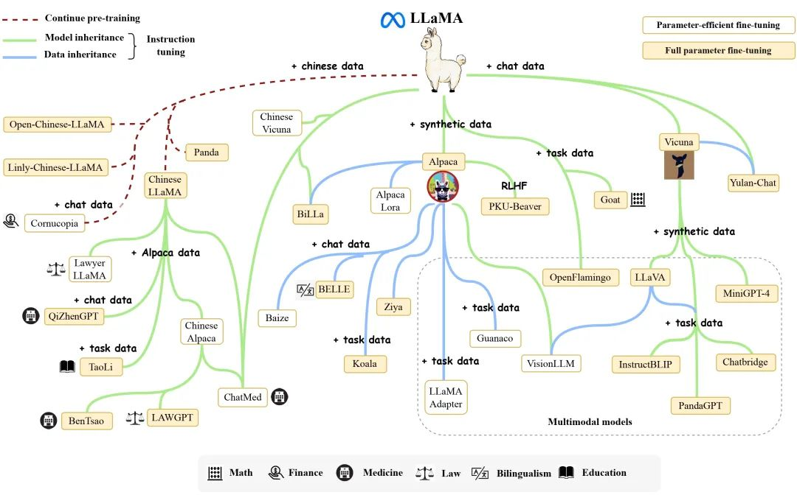
Llama-1系列
发布时间：2023年2月
参数量：超过1T预训练
7B、13B、30B、65B
2048张A100 80G GPU训练21天
超过175B参数的GPT-3
不可免费商用

Slide 44
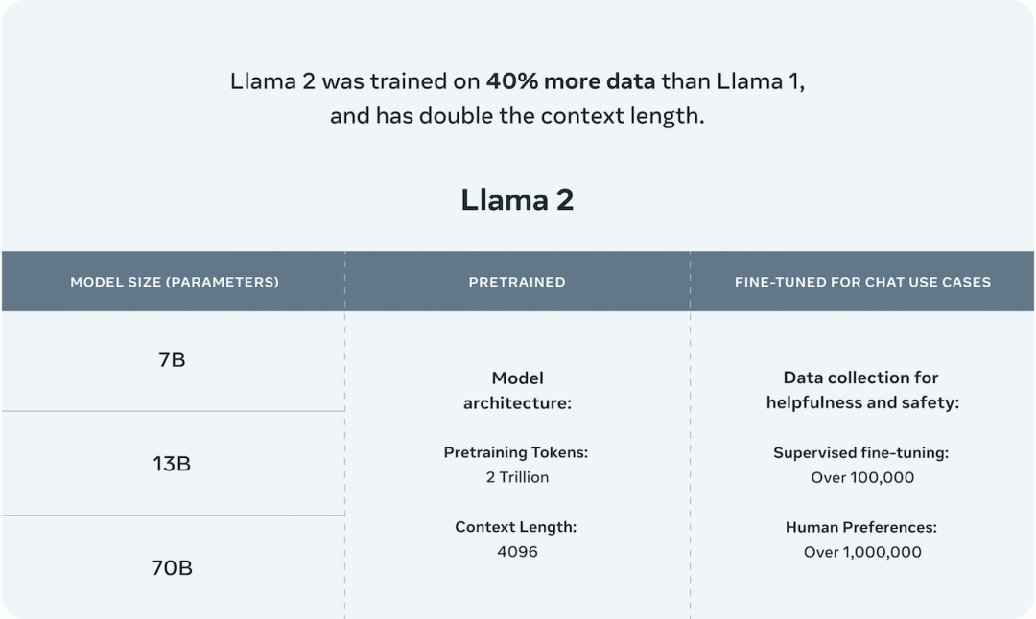
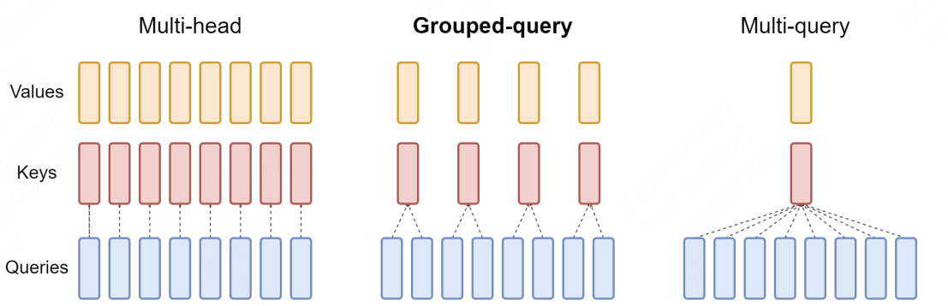
Llama-2系列
发布时间：2023年7月
发布版本包含7B、13B、34B、70B，除34B版本外均已开源
预训练语料扩充到了2T token，同时模型上下文长度由2048翻倍至4096，引入了分组查询注意力机制（grouped-query attention，GQA）等技术
Grouped-Query Attention (GQA) 是对 Multi-Head Attention (MHA) 和 Multi-Query Attention (MQA) 的扩展。GQA将查询头分成了G个组，每个组共享一个公共的键（K）和值（V）投影。使用G个组可以减少存储每个头的键和值所需的内存开销，特别是在具有大的上下文窗口或批次大小的情况下。GQA提供了对模型质量和效率的细致控制。

Slide 45
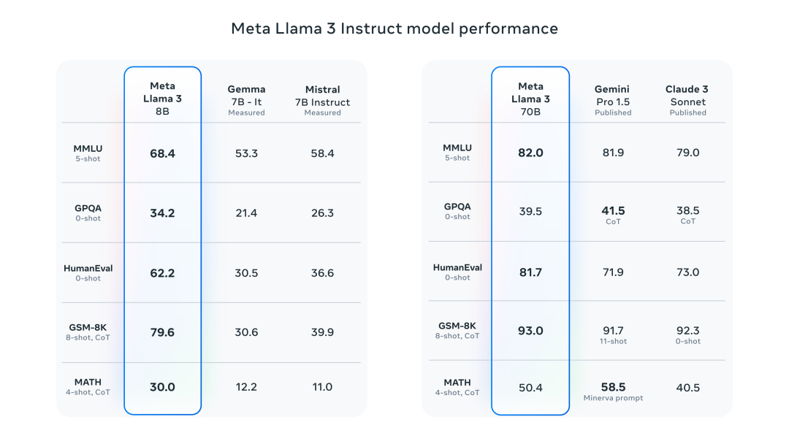
Llama-3系列
发布时间：2024年4月
发布版本包含8B、70B，后续会推出400B版本
预训练语料用了超15T token（来自公开可获取的来源），是llama2的7倍多，其中代码相关的数据是llama2的4倍多
LLAMA-3并没有采用MOE（Mixture of Experts）结构，这种结构主要用于降低训练和推理成本，但在性能上通常无法与同规模的密集型（Dense）模型相比。
Meta官方数据显示，在各自参数规模上，Llama-3 8B和70B版本都取得了不错的成绩。8B模型在众多基准测试中均胜过Gemma 7B和Mistral 7B Instruct，而70B模型超越了闭源模型Claude 3 Sonnet，性能对标谷歌的Gemini Pro 1.5性能

Slide 46
04
Mistral

Slide 47

Mistral 是由 Mistral AI 开发的一款开源大型语言模型，旨在为自然语言处理提供强大的支持。它的设计基于先进的技术和大规模数据训练，能够生成高质量的文本，并在对话生成、文本理解等任务中表现优异。Mistral 团队由多位在 AI 领域具有丰富经验的研究人员组成，致力于推动 NLP 技术的前沿发展。通过开源发布，Mistral 吸引了广泛的社区参与，促进了研究者和开发者的合作与创新，持续迭代优化以满足不断变化的市场需求。

Slide 48
主要技术架构
自注意力机制
多层堆叠
Mistral 的网络由多个编码器和解码器层堆叠而成。每层都学习输入数据的不同抽象表示，使其可以捕捉更复杂的语言模式和语义关系。
Mistral 使用自注意力层，能够捕捉输入数据中不同词汇之间的关系，从而生成上下文相关的输出。
大规模预训练
微调机制
Mistral 在大规模的文本语料库上进行无监督学习，包括书籍、文章和网络内容，确保模型获得丰富的语言知识。
Mistral 提供了灵活的微调选项，用户可以在特定任务上使用较小的数据集进行进一步训练。

Slide 49
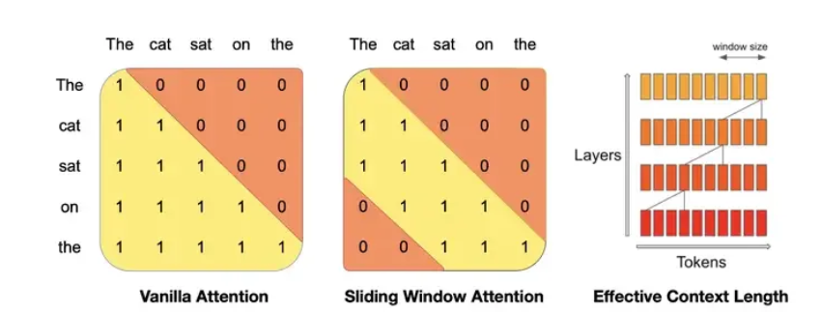
Sliding Window Attention
在推理阶段，Mistral设定一个窗口长度，在该窗口内进行注意力运算，而不是对整个文本进行操作。通过滑动窗口的方式，不同注意力层之间会有所重叠，实现对长文本序列的高效处理。这种机制可以显著提升处理速度，并且理论上能够处理更长的token序列。通过滑动窗口的方式，Mistral AI模型理论上可以处理长达13.1万个token的文本序列，而无需全局计算，提高了计算效率。

Slide 50
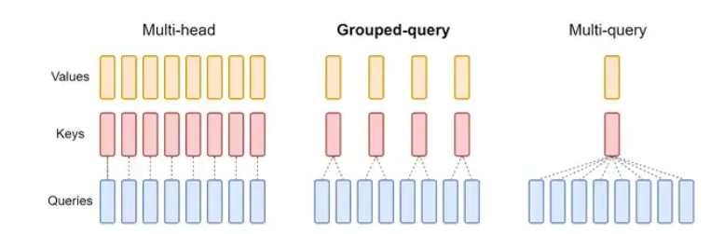
Grouped Query Attention
Mistral模型通过分组查询注意力机制来减少计算量。该机制将查询（query）拆分成多个组，并与key的子集进行注意力运算，然后将结果进行拼接。这种方法降低了运算量，并减少了组间的通信次数，提高了查询的吞吐量，这使得Mistral AI模型在处理大规模数据时能够保持高效的处理速度，同时不牺牲模型性能。

Slide 51
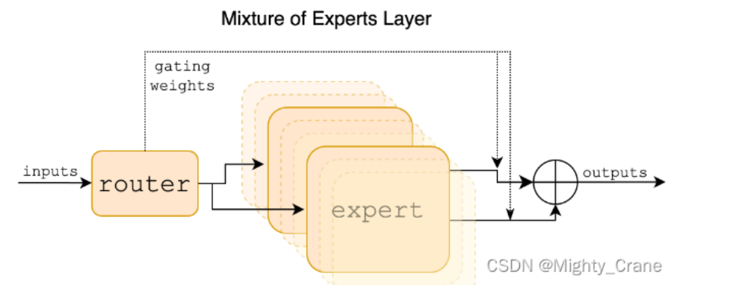
SMoE
Mistral还采用了稀疏混合专家（MoE）架构，这是一种增大模型参数容量但推理时仅采用部分参数进行推理的策略。通过MoE架构，模型可以将复杂的任务分割成一系列更小、更容易处理的子任务，每个子任务由特定领域的专家负责处理。这种架构在训练时赋予模型更强的性能，但在推理时并不会因为模型参数的增大而导致性能大幅下降。

Slide 52
应用场景
1
2
文本生成
问答系统
Mistral 能够生成富有创意的文本，如广告文案。用户只需提供主题，模型就能生成相关内容。
Mistral 能够理解用户的问题，并从知识库或文档中提取相关信息，给出准确的答案。
3
4
5
文本分类
对话生成
机器翻译
模型能够将文章或评论分类到特定主题，如新闻、科技、娱乐等，帮助信息整理。
Mistral 可以驱动智能聊天机器人，为用户提供自然流畅的对话体验。
Mistral 可用于不同语言之间的翻译，确保语句的流畅性和语法的准确性。

Slide 53
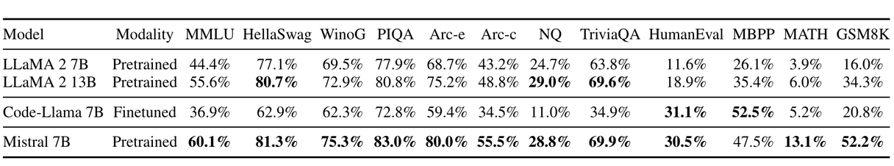
Mistral 7B
Mistral 7B拥有7亿个参数，专注于通用自然语言处理任务，采用标准的 Transformer 架构。同时利用了分组查询注意力(GQA)和滑动窗口注意力(SWA)。显著加快了推理速度，同时在解码过程中减少了内存需求，从而允许更高的批量大小和更高的吞吐量。

Slide 54
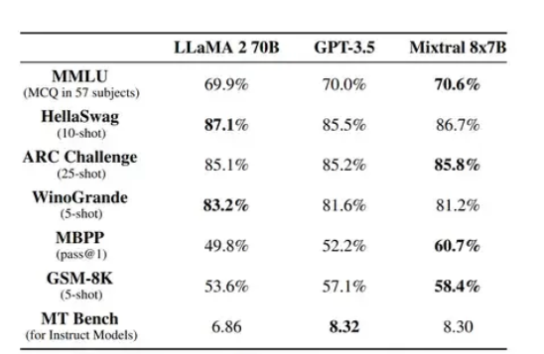
Mixtral 8×7B
Mixtral 8×7B规模较小，拥有 7 亿个参数，依然采用混合专家架构，允许不同的专家在特定任务上进行优化。在大多数基准测试中表现超过了Llama 2 70B，推断速度快6倍。它是目前拥有宽松许可证最强大的开放权重模型，并在成本/性能权衡方面是最佳模型。特别是在大多数标准基准测试中，它的表现匹配或超过了GPT3.5。

Slide 55
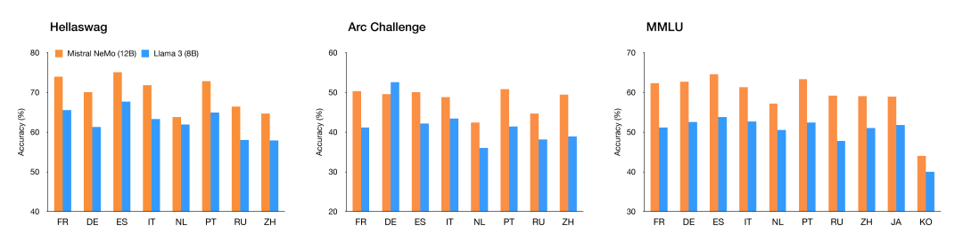
Mistral Nemo
这是 Mistral 的一个专门版本，专为全球多语言应用程序而设计。它经过函数调用训练，具有较大的上下文窗口，并且在英语、法语、德语、西班牙语、意大利语、葡萄牙语、中文、日语、韩语、阿拉伯语和印地语方面特别强大。这是将前沿人工智能模型以构成人类文化的所有语言带到每个人手中的新一步。

Slide 56
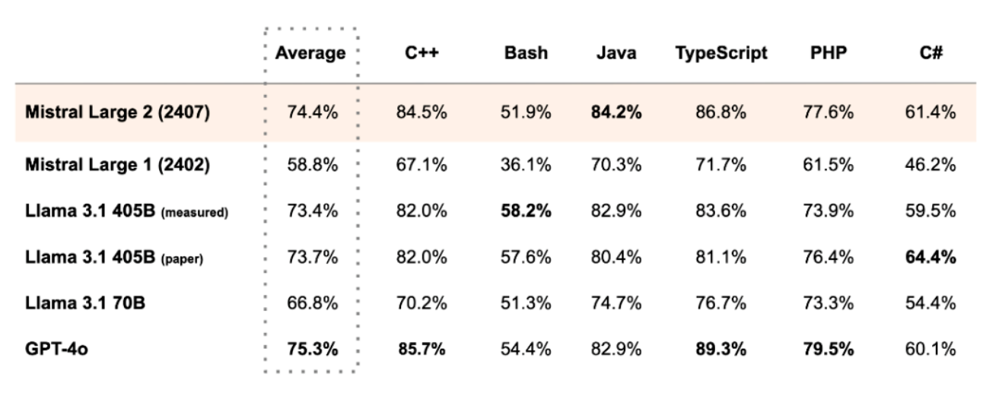
Mistral Large 2
Mistral Large具有21230 亿个参数，性能媲美 Llama 3.1 405B，但参数量仅为其三分之一，更适合个人开发者来部署，上下文窗口为 128k tokens，适合处理长文本。支持多种语言与多种编程语言，具有强大的代码生成能力。

Slide 57
05
Qwen

Slide 58
Qwen
“
Qwen
通义千问（英文： Qwen ；读作： kùn）是由阿里巴巴通义千问团队开发的大规模语言和多模态系列模型。通义千问可以执行自然语言理解、文本生成、视觉理解、音频理解、工具调用、角色扮演、智能体等多种任务。语言和多模态模型均在大规模、多语言、多模态数据上进行预训练，并在高质量语料上后训练以与人类偏好对齐。

Slide 59
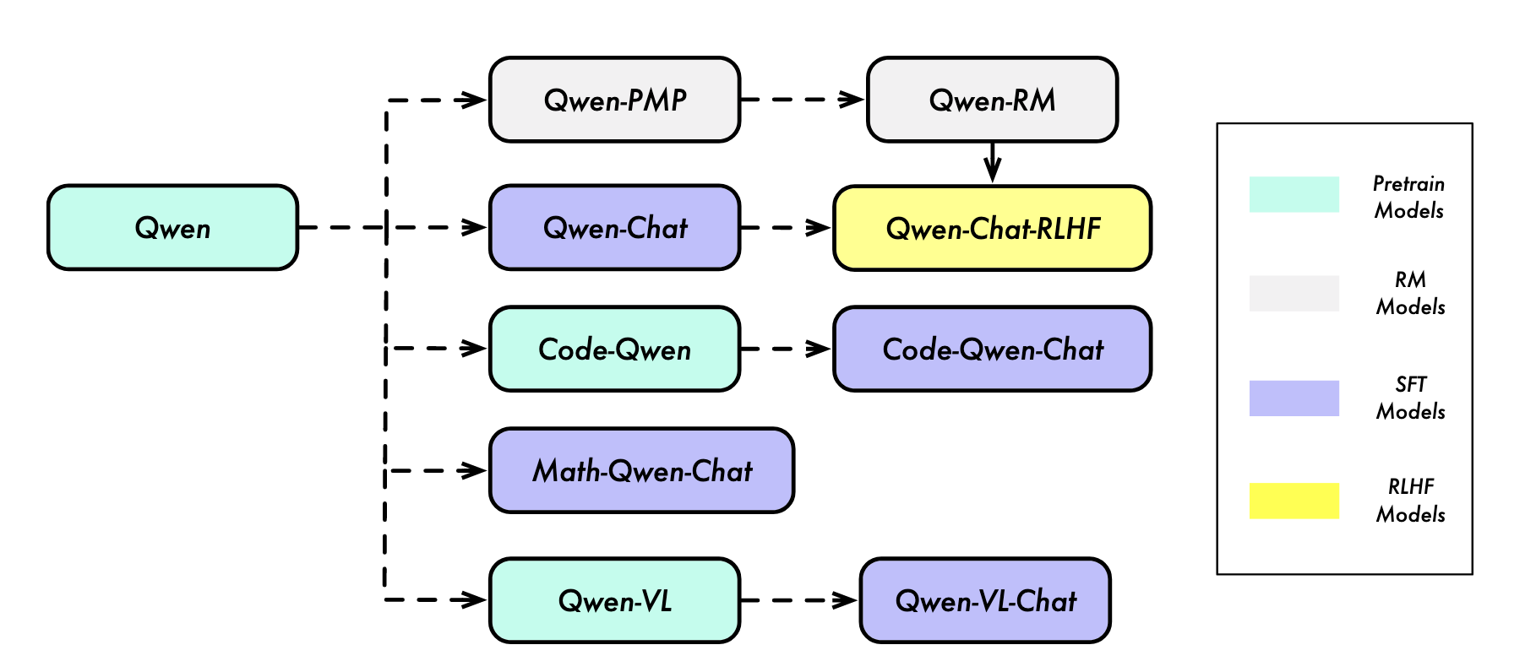
Qwen

Slide 60
Data
Qwen构建了一个包含多达3万亿token的大规模数据集，并且采用了多种方法保证数据的多样性和有效性。

Slide 61
Data
数据来源
数据过滤
数据去重
多任务指令数据
Qwen所用的数据涵盖了广泛的内容类型和领域，包括公共网页、百科全书、书籍、代码等，并支持多语言，主要包括英语和中文。
Qwen结合规则和机器学习模型进行低质量数据过滤，同时还通过人工抽样和复审确保数据的可靠性。
Qwen使用了精确匹配和模糊去重技术，以去除重复内容并增加数据的多样性
为了增强模型的任务适应性，Qwen将高质量的多任务指令数据融入预训练过程中，进一步提升了模型的零样本和少样本表现

Slide 62
Tokens & Tokenization
Token，代表模型处理和生成的基本单位。它们可以表示人类语言中的文本（常规 token）；或者表示特定功能，像编程语言中的关键字（控制 token）。
通常，使用 tokenizer 将文本分割成常规 token ，这些 token 可以是单词、子词或字符，具体取决于所采用的特定 tokenization 方案，并按需为 token 序列添加控制 token 。
词表大小：模型识别的唯一token总数，对模型的性能和多功能性有重大影响。大型语言模型通常使用复杂的 tokenization 来处理人类语言，同时保持词表大小可控。

Slide 63
Tokens & Tokenization
Qwen采用了字节对编码（Byte Pair Encoding，简称BPE）的tokenization方法，BPE试图学习用最少的 token 表示文本的 token 组合。Qwen的 tokenization 确保了不存在未知词汇，并且所有文本都可以转换为 token 序列。
Qwen词表中因BPE而产生的 token 数量为 15 1643 个。且从Qwen2.5开始，Qwen 模型家族，包括多模态和专项模型，使用统一的词汇表，包括另外22个控制token，使得token总量来到15 1665个。
Notes:
Qwen 使用基于字节的BPE (BBPE) 对UTF-8编码的文本进行处理。它开始时将每个字节视为一个 token ，然后迭代地将文本中最频繁出现的 token 对合并成更大的 token，直到达到所需的词表大小。
在基于字节的BPE中，至少需要256个 token 来对每段文本进行 tokenization，并避免未登录词（out of vocabulary, OOV）问题。相比之下，基于字符的 BPE 需要其词表中包含所有 Unicode 字符以避免未登录词，而截至 Unicode 版本16.0，Unicode标准包含 15 4998 个字符。

Slide 64
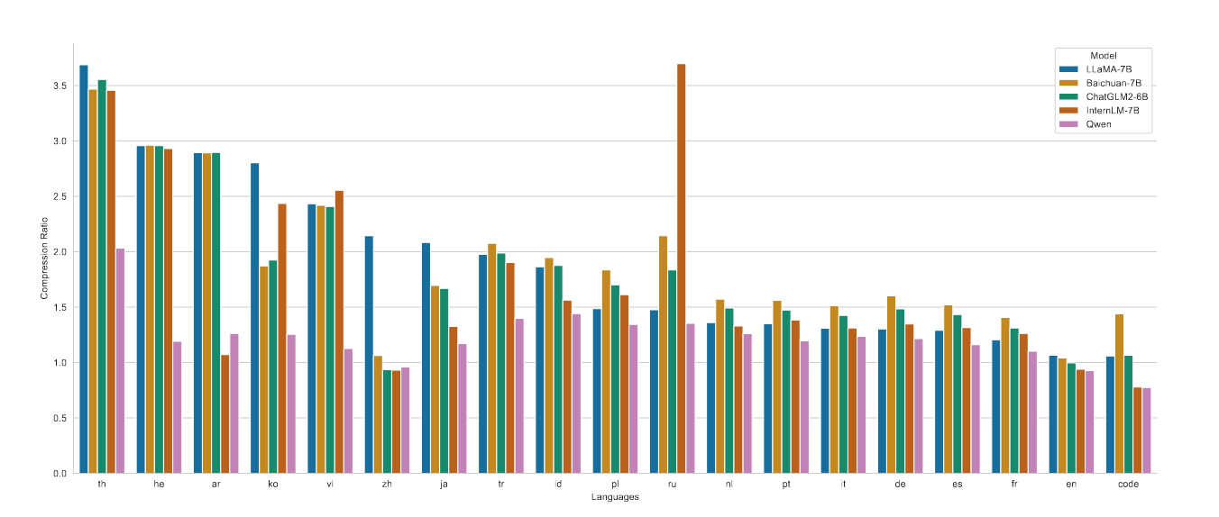
Tokenization 分词

Slide 65
架构
Qwen的整体架是基于LLama的，所以Qwen与Llama非常相似，只是在部分地方做出了一些针对性改进。

Slide 66
架构
位置编码
偏置
与LLama相同，使用RoPE，只不过采用了FP32精度
在QKV中保留了Bias
归一化
激活函数
与LLama相同，采用RMSNorm
与LLama相同，采用SwiGLU作为激活函数

Slide 67
Context Length Extension
QWEN在扩展上下文长度方面采取了多种技术，特别是针对Transformer模型在处理长上下文时遇到的计算和内存挑战，包括：NTK-aware插值、LogN缩放和基于层级的窗口注意力

Slide 68
Context Length Extension
NTK-aware Interpolation：不直接缩放RoPE编码的尺度，而是转为改变其基数。这样做可以有效地保留高频信息，避免在扩展上下文时丢失重要的信息。
LogN-Scaling。根据上下文长度和训练长度的比例来调整注意力机制中的点积计算，确保随着上下文长度的增加，注意力值的熵保持稳定。
Hierarchical Window Attention。窗口注意力机制应用在许多LLM中，Qwen结合了模型中不同层次对上下文处理能力的不同，对于不同层次应用不同的窗口大小。低层的窗口更小而高层的窗口更大。这样可以在低层关注更细粒度的信息，在高层扩展更多的上下文。

Slide 69
Alignment
人们发现，预训练的大型语言模型与人类行为并不一致，因此在大多数情况下不适合用作人工智能助手。Qwen使用监督微调（SFT）和人类反馈强化学习（RLHF）来进行对齐，可以显著提高语言模型参与自然对话的能力。

Slide 70
开源大模型的部署
“
部署
开源LLM相比闭源LLM的一个优势就是，普通人可以在自己的机器上部署LLM。在本次调研中，我使用Ollama部署了Qwen2.5-coder:7b, llama3.1:8b,gemma:9b,mistral:7b，并用CloudFlare Tunnel将Ollama的服务扩展到公网供ChatBox访问。

Slide 71
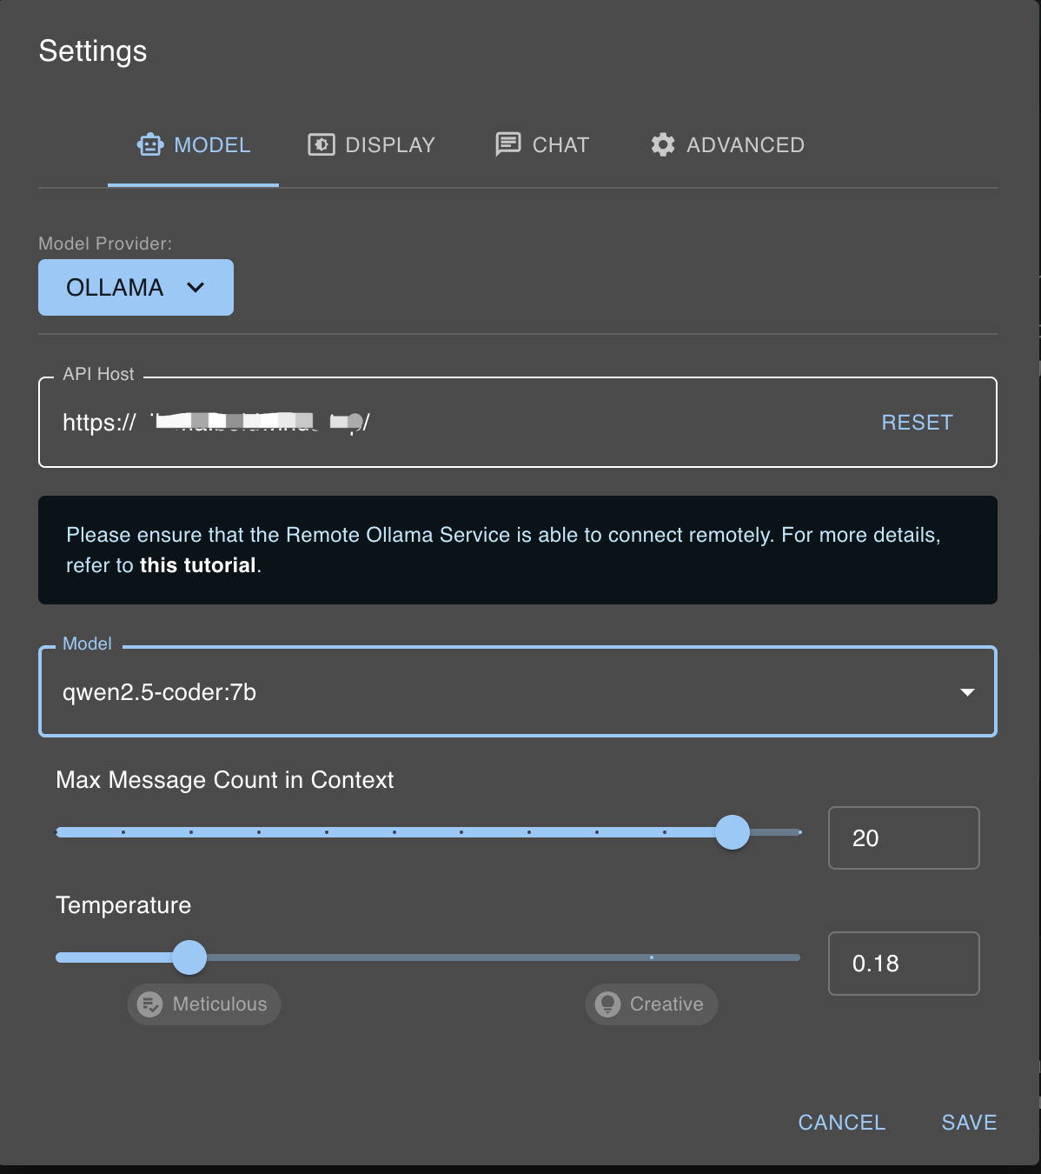
开源大模型的部署

Slide 72
开源大模型的部署
为了简单对比几个开源LLM的能力，我选取了几类Leetcode上的Hard题目
 | 题目类型 | Qwen2.5-coder:7b | LLama3.1:8b | Gemma:9b | Mistral:7b | GPT4o
4.寻找两个正序数组中位数 | 题目具体且思路不算困难 | 正确 | 正确 | 正确 | 正确 | 正确
42.接雨水 | 题目抽象但思路简单 | 正确 | 正确 | 正确 | 正确 | 正确
1397.找到所有好字符串 | 题目抽象并且思路与实现都比较难 | 错误 | 错误 | 错误 | 错误 | 错误

Slide 73

谢谢

